Slide 1
Analiza egzaminu ósmoklasisty z języka niemieckiego rok szkolny 2021/2022

Slide 2
Egzamin ósmoklasisty
Arkusz egzaminacyjny składał się z 14 zadań. Za wykonanie wszystkich można było uzyskać 55 punktów.
9 zadań stanowiły zadania zamknięte. Za ten typ zadań do zdobycia były 34 punkty.
5 zadań otwartych- 21 punktów do zdobycia: uzupełnianie luk, wpisanie gramatycznie poprawnych fragmentów zdań - 11 punktów oraz napisanie e- maila -10 punktów.

Slide 3
Wskaźniki egzaminu
Liczba zdających | Mediana % | Odchylenie standardowe | Średni wynik %
17 | 51 | 23 | 54

Slide 4
Średnia uzyskanych punktów procentowych

Slide 5
Średnie wyniki szkół w powiecie raciborskim
Gmina - nazwa | Typ gminy | liczba zdających | wynik średni (%)
Kornowac | Gmina wiejska | 2
Krzanowice | Miasto | 3
Krzyżanowice | Gmina wiejska | 22 | 62
Kuźnia Raciborska | Obszar wiejski | 14 | 46
Kuźnia Raciborska | Miasto | 11 | 38
Nędza | Gmina wiejska | 4
Pietrowice Wielkie | Gmina wiejska | 17 | 54
Racibórz | Gmina miejska | 26 | 48
Rudnik | Gmina wiejska | 12 | 56

Slide 6
Średnie wyniki szkół w powiecie raciborskim w procentach

Slide 7
Wyniki uczniów z podziałem na klasy
Odział | Liczba zdających | Mediana % | Odchylenie standardowe | Średni wynik %
A | 4 | 37 | 16 | 38
B | 4 | 52 | 9 | 54
C | 5 | 42 | 27 | 51
D | 4 | 71 | 27 | 72

Slide 8
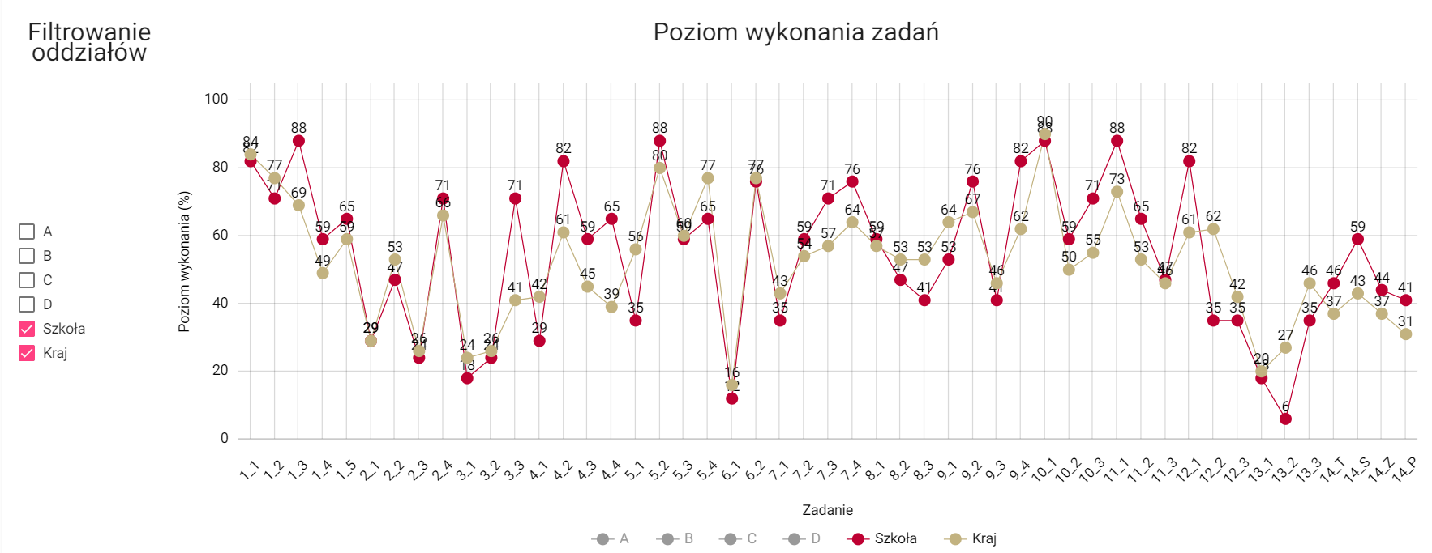
Poziom wykonania zadań w porównaniu z krajem

Slide 9
Wyniki uczniów w procentach

Slide 10
Podsumowanie nauczyciela
W roku szkolnym 2021/2022 egzamin z języka niemieckiego w naszej szkole pisało 17 uczniów.
Wynik naszej szkoły jest taki sam jak wynik województwa. Wyższy niż kraju i powiatu.
Najsłabiej napisała klasa VIII a.
Najlepiej napisała klasa VIII d. Tutaj też mamy najwyższy wynik 96%
W szkole 3 uczniów napisało egzamin z wynikiem powyżej 90%.
Język niemiecki w naszej szkole nauczany jest jako drugi język obcy. W klasie 7 oraz 8 uczniowie mają po 2 godziny lekcyjne w tygodniu. Drugi język obcy kończy się na poziomie A1. Pierwszy język obcy (j. angielski)na poziomie A2. Egzamin językowy jest na poziomie A2, słuchanie B1. Uczeń uczęszczający tylko na lekcje w wymiarze 2 godzin tygodniowo nie będzie przygotowany do egzaminu z języka niemieckiego. Bardzo ważne jest więc uświadamiane uczniom oraz rodzicom, że osoby deklarujące chęć pisania egzaminu z języka niemieckiego powinny uczęszczać na zajęcia dodatkowe odbywające się w naszej szkole w formie godziny dyrektorskiej oraz projektu Deutsch AG.
Uczniowie w naszej szkole mają więc możliwość osiągnięcia wysokich wyników na egzaminie pod warunkiem, że będą pracować na zajęciach dodatkowych.

Slide 11
Wnioski do dalszej pracy
Zwracać uwagę na systematyczną kontrolę umiejętności uczniów.
Ćwiczyć wypowiedzi pisemne. Głównie pisanie e-maili.
Ćwiczyć rozumienie tekstów słuchanych oraz czytanie ze zrozumieniem.
Ćwiczyć umiejętność globalnego rozumienia tekstów oraz kojarzenia faktów.
Zachęcać uczniów do brania udziału zajęciach dodatkowych przygotowujących do egzaminu oraz do samodzielnej pracy w domu.

Slide 12
Dziękuję za uwagę!
Regina Wilczek
24.11.2022

